Slide 1
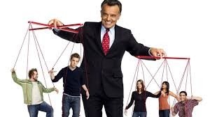
Методи психологічного впливу на особистість, маніпуляції та захист від них
Notes:
Титульная страница

Slide 2
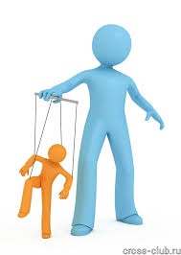
Якщо Ви запитаєте оточуючих Вас людей
про те, що для них є найважливішим у спілкуванні
з іншими, чому вони надають особливого значення,
то, швидше за все, в якості відповіді Ви почуєте такі поняття, як довіру, чесність, відкритість і
толерантність.
Але в реальному житті і на жаль в нашій професійній повсякденності ми часто стикаємося з речами протилежними. Це відбувається тоді, коли людям необхідно відстояти власні інтереси або власну точку зору.
Доволі часто засобом, до якого вони вдаються в таких випадках, є маніпуляція.
Notes:
Внутренняя типовая страница

Slide 3
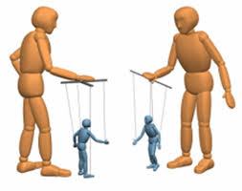
ЩО ТАКЕ МАНІПУЛЯЦІЯ?
Маніпуляція - це вид психологічного впливу, майстерне виконання якого веде до прихованого порушення в іншої людини намірів, які не збігаються з її актуально існуючими бажаннями.
Notes:
Внутренняя типовая страница

Slide 4
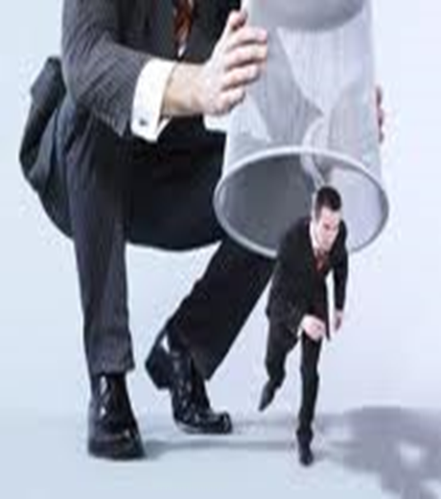
ЩО ТАКЕ ПСИХОЛОГІЧНИЙ ВПЛИВ?
Психологічний вплив – це вплив на психічний стан, почуття, думки і вчинки інших людей за допомогою психологічних засобів: вербальних (словесних) або невербальних (несловесних)
Notes:
Внутренняя типовая страница

Slide 5
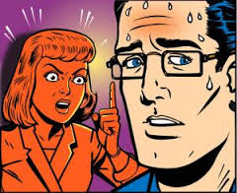
МАНІПУЛЯЦІЯ ЦЕ ДОБРЕ ЧИ ПОГАНО?
Ніж сам по собі - не шкідливий і не корисний. Все залежить від того, в чиїх руках він знаходиться. В руках хірурга він використовується для збереження життя, в руках злочинця - навпаки.
Тому й маніпуляцію потрібно розглядати у такому контексті. Також, важливі цілі, з якими вона застосовується.
Результати застосування маніпуляції можуть як приносити благо, так і завдавати шкоди.
Notes:
Внутренняя типовая страница

Slide 6
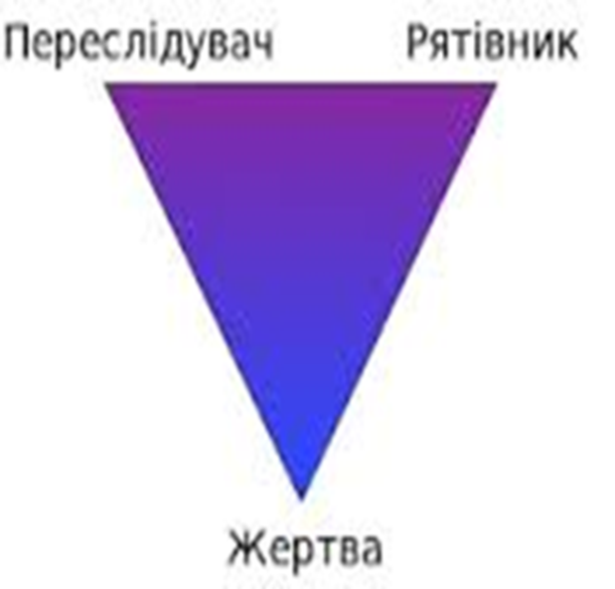
Досить часто у відносинах складається так званий трикутник Карпмана (модель комунікації, описана в соціальній психології). Потрапляють в цей трикутник час від часу практично всі. А ось знають про нього небагато.
А краще б про нього знати, тому що проблем від цього трикутника достатньо.
Notes:
Внутренняя типовая страница

Slide 7
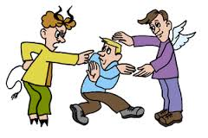
СЦЕНАРІЙ
«ТРИКУТНИК КАРПМАНА: РЕАЛІЇ ЖИТТЯ»
Notes:
Внутренняя типовая страница

Slide 8
У головних ролях:
«Жертва», «Переслідувач» і «Рятівник»
Жертва – страждає
Рятівник - рятує і приходить на допомогу та виручку
Переслідувач - карає, переслідує, вчить (провчає)
Notes:
Внутренняя типовая страница

Slide 9
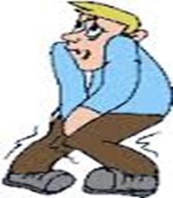
Почуття, які відчувають УЧАСНИКИ ПОДІЙ:
жертва:
почуття безпорадності,
безпросвітності,
примусу
безвиході,
безсилля,
нікчемності,
нікому не потрібності,
власної неправильності,
заплутаності,
неясності,
розгубленості,
власної слабкості
образи
страху
жалість до себе
Notes:
Внутренняя типовая страница

Slide 10
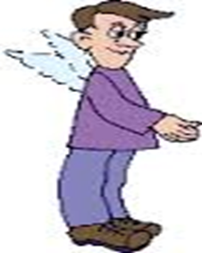
Почуття, які відчувають УЧАСНИКИ ПОДІЙ:
рятівник:
почуття жалості
бажання допомогти
власної переваги над жертвою
велику компетентність, силу, розум, більший доступ до ресурсів, "він більше знає про те, як потрібно діяти"
поблажливісті до того, кому хоче допомогти
почуття приємного всесилля і всемогутності по відношенню до конкретної ситуації
впевненість, що може допомогти
неможливість відмовити (незручно відмовити в допомозі, або кинути людину без допомоги)
відповідальність ЗА іншого
Notes:
Внутренняя типовая страница

Slide 11
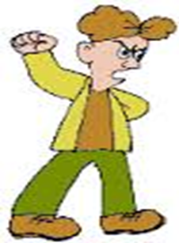
Почуття, які відчувають УЧАСНИКИ ПОДІЙ:
переслідувач
почуття власної правоти
благородного обурення і праведного гніву
бажання покарати порушника
бажання відновити справедливість
ображене самолюбство
переконаність, що тільки він знає, як правильно
роздратування на жертву і тим більше на рятівників, яких сприймає, як заважаючий фактор (рятівники помиляються, адже тільки він знає, як потрібно прямо зараз поступити!)
азарт полювання, азарт погоні ...
Notes:
Внутренняя типовая страница

Slide 12
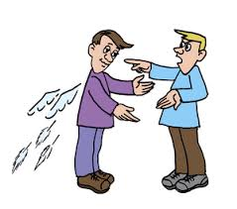
Сюжетна лінія:
Акт 1:
«Жертва» шукає «Рятівника», на якого намагається скинути відповідальність за вирішення своїх проблем.
Якщо «Жертві» це вдається, то пастка закрилася - трикутник утворився.
Notes:
Внутренняя типовая страница

Slide 13
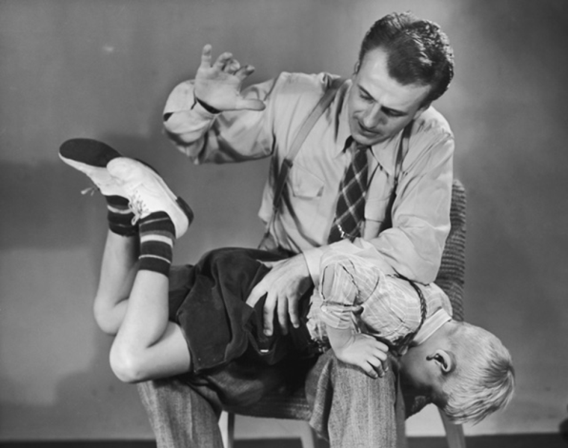
У сім'ї Петрових - біда. Дитина перестала
слухатися батьків. «Зовсім від рук
відбилася. Може, ви підкажете, як її
приборкати?», - З надією звертається
сім'я Петрових до сім'ї Сидорових.
Дві ролі вже визначилися: дитина - «Переслідувач», батьки - «Жертва».
«Так пороти її потрібно, як сидорову козу, - вигукує сім'я Сидорових, беручи на себе роль «Рятівника», - давно вже пора було. І нема чого з нею панькатися, ми вам гарантуємо, пару раз відлупцював, і буде як шовкова! »
Після прочуханки Петров-молодший тікає з дому. Петрови шукають, кого б звинуватити у події. Само собою, винними в їх очах виявляються Сидорови. У праведному гніві вони починають ходити по всім знайомим і скаржитися: «А уявляєте, що нам Сидорова порадили?»
Notes:
Внутренняя типовая страница

Slide 14
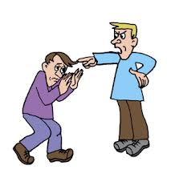
Сюжетна лінія:
Акт 2:
«Жертва», проблеми якої не вирішуються, перетворюється на «Переслідувача», і починає шукати винних у тому, що життя не вдалося.
Винним, звичайно ж, виявляється колишній «Рятівник», на якого і обрушується гнів і нападки колишньої «Жертви».
Notes:
Внутренняя типовая страница

Slide 15
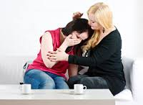
«Я бачила, як він її цілував ... а після кафе, вони сіли в таксі і кудись поїхали ...», - ваша подруга ридає у вас на плечі, розповідаючи, який мерзотник її бой-френд. Крізь сльози також починає проступати її вимогливе: «Скажи, що мені тепер робити?»
У пориві праведного гніву ви вмовляєте її послати хлопця під три чорти. Хлопець само собою йде, правда не до біса, а до тієї самої дівчині, через яку і розгорівся весь сир-бор.
Через кілька днів ви з подивом виявляєте, що саме ви винні в тому, що ваша подруга залишилася одна. Принаймні, в цьому переконана вона і більшість ваших спільних знайомих, яким вона вже встигла виплакати свою версію події.
Notes:
Внутренняя типовая страница

Slide 16
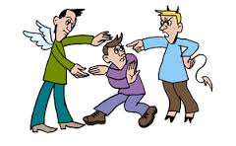
Сюжетна лінія:
Акт 3:
Колишній «Рятівник», що став «Жертвою», дивується, як же так він опинився козлом відпущення в цій ситуації.
Notes:
Внутренняя типовая страница

Slide 17
«У нас бухоблік налагоджений з рук геть погано», - скаржиться директор компанії менеджеру
з впровадження бухгалтерської системи.
«Не хвилюйтеся, ми гарантуємо, що через
3 місяці у вас все буде в порядку», -
обіцяє менеджер, відчуваючи себе
рятівником у цій ситуації. «Дуже приємно, що вирішення цієї проблеми ви цілком берете на себе», - радісно вигукує директор, підписуючи контракт. Менеджеру при цих словах стає якось ніяково пояснювати, що відповідальність за результат лежить також і на компанії замовника. Ця «сором'язливість», зрозуміло, через деякий час виходить боком.
Впровадження почалося. Замовник, який не чекав, що йому самому необхідно неабияк попітніти для досягнення результату, в обуренні: «Наобіцяли з три короби, а тепер всю роботу перекладають на нас, результату немає і не видно».
Notes:
Внутренняя типовая страница

Slide 18
Сюжетна лінія:
Мораль:
Якщо вам пропонують стати рятівником, то, швидше за все для того, щоб було кого потім звинуватити в разі невдачі. Тому тричі подумайте, перш ніж брати на себе відповідальність за чужі проблеми.
Notes:
Внутренняя типовая страница

Slide 19
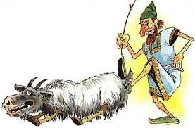
За фактом у всіх цих історіях «Жертва» не така вже й жертва, а скоріше досвідчений маніпулятор, який вішає на інших відповідальність за своє життя. А співчуття швидше заслуговує «Рятівник», якому в більшості випадків уготовлено доля козла відпущення, якщо раптом щось в житті так званої «Жертви» піде не так.
Якщо ви опинилися в цьому трикутнику, то знайте, що Вам доведеться побувати у всіх "кутах", і перепробувати всі його Ролі.
Notes:
Внутренняя типовая страница

Slide 20
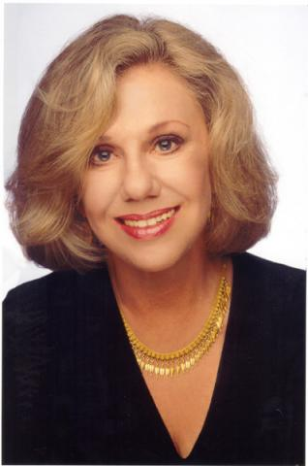
Що трапиться, якщо ми візьмемо наше життя у власні руки? Відбудеться щось жахливе: нам нікого буде звинувачувати за нього.
Еріка Джонг,
американський письменник
Notes:
Внутренняя типовая страница

Slide 21
ЯК «ВИСКАКУВАТИ» З ТРИКУТНИКА?
Найголовніше - зрозуміти, на якій Ролі Ви увійшли в трикутник.
У кожного з нас є звичні, або улюблені Ролі-входи в подібні трикутники. У людини на роботі може бути улюбленим входом в трикутник - Роль «Переслідувача» (ну любить вона відновлювати справедливість або карати дурнів!), а вдома, наприклад, типовий і улюблений вхід - це Роль «Рятівника».
Notes:
Внутренняя типовая страница

Slide 22
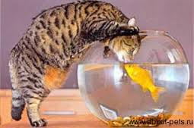
ЯК «ВИСКАКУВАТИ» З ТРИКУТНИКА?
2. Кожному варто знати "точки слабкості" своєї особистості, які просто змушують нас входити в ці наші улюблені Ролі.
Notes:
Внутренняя типовая страница

Slide 23
ЯК «ВИСКАКУВАТИ» З ТРИКУТНИКА?
3. Необхідно вивчати зовнішні чинники, які заманюють нас туди.
В одних це чиясь біда чи "безпорадність", або запит про допомогу, або захоплений погляд / голос:
"О, великий!"
"Тільки ти можеш мені допомогти!"
"Я без тебе пропаду!«
Ви, звичайно, впізнали Рятівника
в білому одязі.
Notes:
Внутренняя типовая страница

Slide 24
ЯК «ВИСКАКУВАТИ» З ТРИКУТНИКА?
В інших це чиясь помилка, дурість, несправедливість, некоректність або нечесність. І вони відважно кидаються відновлювати справедливість і гармонію, потрапляючи в трикутник у ролі Переслідувача.
Notes:
Внутренняя типовая страница

Slide 25
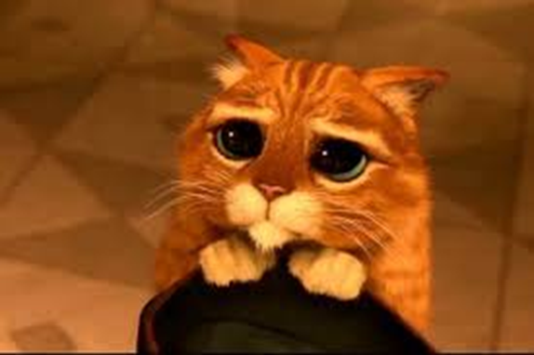
ЯК «ВИСКАКУВАТИ» З ТРИКУТНИКА?
У третіх це може бути сигнал від навколишньої реальності, що ти їй не потрібен, або вона небезпечна, або вона агресивна, або вона безсердечна (байдужа до тебе, твоїх бажань або бід), або вона бідна ресурсами саме для тебе, саме в даний момент . Це любителі побути Жертвами.
У кожного з нас є свій чинник, заманювання якого нам дуже важко витримати.
Notes:
Внутренняя типовая страница

Slide 26
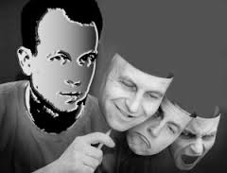
ЯК «ВИСКАКУВАТИ» З ТРИКУТНИКА?
4. Замінити ролі на інші
Переслідувач повинен стати для Вас Учителем: "Наші вороги, і ті, хто нам" заважають ", є нашими кращими тренерами та вчителями.
Рятівник - Помічником (можна - тренером, як у фітнес-клубі: ви робите, а тренер тренує).
А Жертва - Учнем.
Notes:
Внутренняя типовая страница

Slide 27
ЯК «ВИСКАКУВАТИ» З ТРИКУТНИКА?
Якщо Ви зловили себе на ролі Жертви - почніть вчитися.
Якщо Ви зловили себе на ролі Рятівника - киньте думки про те, що той, "хто потребує допомоги" немічний і слабкий. Приймаючи такі думки, Ви робите ведмежу послугу. Ви робите щось ЗА нього. Ви заважаєте йому навчитися самостійно чогось важливого для нього.
Не можна робити нічого за іншу людину.
Ваше бажання допомогти - спокуса, жертва є Вашим спокусником, і Ви, фактично, є спокусником і провокатором для того, кому прагнете допомогти.
Notes:
Внутренняя типовая страница

Slide 28
Слід пам'ятати, що «трикутник Карпмана» - це тільки модель. І як кожна модель, вона описує реальність тільки приблизно. Іноді люди просять вашої поради не тому, що хочуть перекласти на вас відповідальність за результат, а тому що їм потрібна додаткова інформація.
Notes:
Внутренняя типовая страница

Slide 29
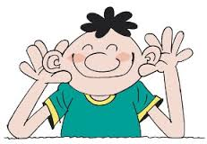
Техніки захисту від маніпуляцій
1. Запитувати й слухати
Свідоме використання питань - один з центральних елементів спілкування.
Notes:
Внутренняя типовая страница

Slide 30
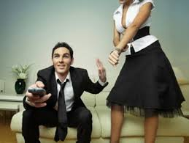
Техніки захисту від маніпуляцій
2. Ігнорувати і продовжувати
Одна з найбільш стриманих реакцій на розпізнану маніпуляцію. Здійснюється за допомогою:
паузи в розмові (міркування);
питання: "Може бути, ми все-таки продовжимо, ви згодні?";
підкреслення конструктивної пропозиції з вашого боку.
Notes:
Внутренняя типовая страница

Slide 31
Техніки захисту від маніпуляцій
Ця техніка найчастіше застосовується в ситуаціях, коли маніпулятор:
дозволяє собі дурний жарт або цинічне зауваження;
поводиться зневажливо;
намагається застигнути вас зненацька і нарощує темп;
тримає себе підкреслено не зацікавлено .
Notes:
Внутренняя типовая страница

Slide 32
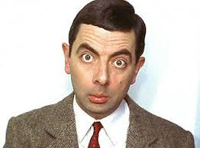
Техніки захисту від маніпуляцій
3. Прикидатися простаком і "промотувати катушку назад"
Якщо ви прикинетись простаком, то хоч і відреагуєте на спробу маніпуляції, але офіційно проінтерпретуєте її як непорозуміння або невелике замішання з вашого боку.
Notes:
Внутренняя типовая страница

Slide 33
Техніки захисту від маніпуляцій
Ця техніка найчастіше застосовується в ситуаціях, коли маніпулятор:
намагається застати вас зненацька
відволікає вас від дійсного предмета обговорення;
хоче продовжити обговорення, незважаючи на якусь досягнуту домовленість;
намагається викликати у вас почуття провини.
Notes:
Внутренняя типовая страница

Slide 34
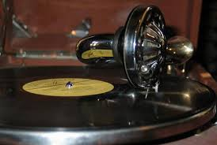
Техніки захисту від маніпуляцій
4. "Заїжджена платівка"
Треба тільки знов і знов повторювати, чого ви хочете.
У певний момент вам все-таки вдасться змусити маніпулятора говорити на потрібну вам тему. Але з моральної точки зору метод "заїждженої платівки" бездоганний: скориставшись ним, ви нікого не введете в оману, не піддасте маніпуляціям, не проігноруєте і не образити зневагою. Ви просто скористаєтеся своїм правом говорити те, що хочете.
Notes:
Внутренняя типовая страница

Slide 35
Техніки захисту від маніпуляцій
Ця техніка найчастіше застосовується в ситуаціях, коли маніпулятор:
намагається змусити вас до чого-небудь або нав'язати вам що-небудь, від чого ви відмовляєтеся ("заїжджена платівка" допомагає вам відмовитися з твердістю);
відволікає вас від дійсного предмета обговорення;
намагається розпалити додаткові вогнища війни;
не дає вам виговоритися і постійно вас перериває.
Notes:
Внутренняя типовая страница

Slide 36
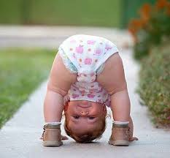
Техніки захисту від маніпуляцій
5. Зміна перспективи
І ця техніка, по суті, дуже проста. Ви не відповідаєте безпосередньо на спробу маніпуляції, але пропонуєте своєму співрозмовнику подивитися на ситуацію з вашої точки зору або точки зору іншої людини.
Notes:
Внутренняя типовая страница

Slide 37
Техніки захисту від маніпуляцій
Ця техніка найчастіше застосовується в ситуаціях, коли маніпулятор:
відмовляється розуміти вас;
прикидається дурним;
наполягає на своєму і глухий до всього іншого.
Notes:
Внутренняя типовая страница

Slide 38
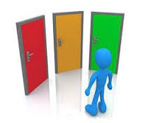
Техніки захисту від маніпуляцій
6. Вихід із ситуації
Іноді кращий спосіб протистояти маніпуляції - це "взяти бика за роги", рішуче перервати бесіду і відкрито порушити питання про спробу маніпулювання. Це можна зробити елегантно, дотримуючись наступної техніки.
Перервати бесіду ясним і недвозначним чином.
Коротко і чітко обґрунтувати це переривання.
Що далі?
Notes:
Внутренняя типовая страница

Slide 39
Техніки захисту від маніпуляцій
Ця техніка найчастіше застосовується в ситуаціях, коли маніпулятор:
вже зробив кілька спроб маніпуляції;
зробив особливо грубу спробу маніпуляції (наприклад, образа);
не відмовився від своєї маніпуляторської поведінки, незважаючи на інші застосовані техніки.
Notes:
Внутренняя типовая страница

Slide 40
Техніки захисту від маніпуляцій
7. Переривання взаємодії
Сумно, але факт: іноді нічого не виходить! Ось дуже поширені, але не зовсім елегантні способи завершення взаємодії:
ретируватися з лайкою;
обґрунтувати, чому ви особисто не винні в провалі переговорів;
вигукнути невизначені або конкретні загрози;
придушити в собі досаду і тихо піти;
просто піти, залишивши співрозмовника одного;
надати співрозмовнику можливість самому обірвати взаємодію будь-яким способом.
Notes:
Внутренняя типовая страница

Slide 41
Техніки захисту від маніпуляцій
Ви можете діяти інакше і краще. У подібній ситуації спробуйте по можливості:
зберегти ініціативу, перервавши взаємодію першим;
ясно обґрунтувати припинення взаємодії;
в залежності від обставин - описати наслідки;
в залежності від обставин - намітити шлях до примирення та компромісу.
Обривання взаємодії - це найгірший з усіх можливих варіантів.
Notes:
Внутренняя типовая страница

Slide 42
ВИСНОВОК
З фізики відомо, що сила дії дорівнює силі протидії. Таким чином, відповідаючи агресією на агресію, ви псуєте нерви собі та оточуючим. Якщо ж вдасться перевести питання в жарт, розібратися в тому, що відбувається, дати зрозуміти людині, що ви бачите, до чого вона хилить, і не дозволите вами маніпулювати – то багато ситуацій знімуться самі собою.
«Думайте самі, вирішуйте самі, мати або не мати».
Вибирайте спосіб захисту собі до смаку, за можливостями і за бажаними наслідками!!!
Notes:
Внутренняя типовая страница

Slide 43
Якщо зацікавила тема – опрацюйте додаткову літературу:
Грачов Г.В., Мельник И.К. Манипулирование личностью: организация, способы и технологии информационно-психологического воздействия. Издание второе, исправленное и дополненное. - М.: Алгоритм, 2002. - 288с. - с. 246-248, с. 250-253, с. 255-258
Доценко Е.Л. Психология манипуляции.-М.: ЧеРо, 1997-344 с.
Лебон Г. Психологія народів і мас. Спб.: ЗАТ Пітер. М., 1999.
Майерс Д. Соціальна психологія. М., Норма. 2001.
Фрейд З. Психологія мас і аналіз людського Я. Психологічні етюди. Мінськ, Білорусь, 1998.
Юнг К.Г. Психологія несвідомого. М., Канон. 1994.
Чалдини Р. Психологія впливу. - Спб.: ЗАТ Пітер. 1998.
Notes:
Внутренняя типовая страница

